Slide 1

Akuta förgiftningar
Betablockare
Kai Knudsen
Sahlgrenska Universitetssjukhuset, Göteborg
kai.knudsen@aniv.gu.se

Slide 2
Betablockerare intox
Det finns en rad olika betablockerare i Sverige
Atenolol, metoprolol, bisoprolol, propranolol, sotalol, labetalol
och carvedilol
Dessa kan ge svårbehandlade förgiftningar med bradykardi, hypotoni och kardiogen chock
Förgiftningar med kalciumantagonister och/eller betablockerare kan leda till svår cirkulationssvikt med hög dödlighet trots intensiva insatser
Symptomatologin kan likna svår hjärtsvikt av annan genes som vid primär hjärtsjukdom
Tillståndet är i regel fullt reversibelt med god prognos vid adekvat diagnostik och behandling
Intag av andra kardioaktiva läkemedel ihop med betablockerare ökar dödligheten efter överdosering.
Vanliga och potentiellt farliga blandintag inkluderar kalciumkanalblockerare, cykliska antidepressiva och neuroleptika

Slide 3
Det finns en rad olika betablockerare i Sverige
Bisomyl
Bisoprolol Accord
Bisostad
Emconcor
Metoprolol
Bloxazoc
Logimax forte
Logimax
Metomylan
Seloken
SelokenZOC
Atenolol Accord
Inderal
Propranolol Accord
Propranolol
Sotacor

Slide 4
Betablockerare indikationer
Hypertoni
Angina pectoris
Förebyggande av hjärtdöd och reinfarkt efter den akuta fasen av hjärtinfarkten
Hjärtarytmier, speciellt vid supraventrikulär takykardi, reduktion av kammarfrekvensen vid förmaksflimmer och vid ventrikulära extraslag
Adjuvansbehandling vid tyreotoxikos
Palpitationsbesvär utan organisk hjärtsjukdom
Profylaktisk behandling vid migrän

Slide 5
Farmakokinetik metoprolol
Biologisk tillgänglighet är 40-50%
Maximal beta-blockerande effekt nås 1-2 timmar efter intag. Efter en peroral engångsdos av 100 mg är effekten på hjärtfrekvensen uttalad fortfarande efter 12 timmar.
Metoprolol metaboliseras i levern huvudsakligen av CYP2D6. Tre huvudmetaboliter har identifierats, dock ingen med beta-blockerande effekt av klinisk betydelse.
Halveringstiden i plasma är 3-5 timmar
Metoprolol utsöndras via njurarna i oförändrad form till ca 5%, resterande dos i form av metaboliter

Slide 6
Farmakokinetik atenolol
Absorption
Den biologiska tillgängligheten av atenolol är ca 45 % med en 3-4-faldig interindividuell variation. Den biologiska tillgängligheten minskar med ca 20 % om atenolol intas samtidigt med föda, vilket dock saknar klinisk betydelse.
Distribution
Maximal plasmakoncentration uppnås efter 2-4 timmar, medan effekten på puls och blodtryck kvarstår minst 24 timmar. Plasmakoncentrationen av atenolol ökar i allmänhet med patienternas ålder. Plasmaproteinbindningen för atenolol är ca 3 % och distributionsvolymen är 0,7 liter/kg.
Metabolism
Atenolol metaboliseras endast i ringa utsträckning och utsöndras huvudsakligen i oförändrad form via njurarna.
Eliminering
Endast ca 10 % utsöndras i form av metaboliter, varav ingen har visats vara farmakologiskt aktiv hos människa. Halveringstiden för atenolol i plasma är 6-9 timmar och förlängd vid nedsatt njurfunktion. Halveringstiden påverkas inte av nedsatt leverfunktion.

Slide 7
Farmakokinetik bisoprolol
Absorption
Bisoprolol absorberas med en biotillgänglighet på ca 90 % efter peroral tillförsel.
Distribution
Distributionsvolymen är 3,5 l/kg. Plasmaproteinbindningen av bisoprolol är ca 30 %.
Metabolism och eliminering
Bisoprolol utsöndras från kroppen på två sätt. 50 % metaboliseras till inaktiva metaboliter i levern och utsöndras sedan via njurarna. Återstående 50 % utsöndras oförändrade genom njurarna.
Totala clearance är ca 15 l/timme.
Halveringstiden i plasma på 10-12 timmar ger 24 timmars effekt efter doseringen en gång per dag.

Slide 8
Förgiftning vilken typ?
Akut förgiftning: akut toxicitet beror på en avsiktlig överdos av betablockare hos en patient som inte tar läkemedlet regelbundet
Kronisk förgiftning: en patient på kontinuerlig behandling som på grund av läkemedelsinteraktioner, fysisk funktionsnedsättning eller samtidig sjukdom får för höga plasmakoncentrationer
Akut på kronisk förgiftning: ”Akut-på-kronisk” toxicitet är en akut överdos hos en patient som tar betablockare regelbundet.

Slide 9
Toxicitet metoprolol
7,5 g till vuxen gav letal intoxikation. 100 mg till 5-åring gav efter ventrikeltömning inga symtom. 450 mg till 12-åring samt 1,4 g till vuxen gav måttlig, 2,5 g till vuxen gav allvarlig, 7,5 g till vuxen gav mycket allvarlig intoxikation

Slide 10
Förenklad tumregel avseende allvarlighetsgrad av läkemedelsförgiftningar
Under 1 g lindrig intoxikation
1-2 g moderat intoxikation
Över 2,5 g allvarlig intoxikation
Över 6 g mycket allvarlig intoxikation
Över 10 g livshotande. Överväg ECMO

Slide 11
Toxicitet metoprolol
Förutom beta-adrenoreceptorblockad, finns tre egenskaper som påverkar toxiciteten: den membranstabiliserande aktiviteten (MSA), lipofilicitet och inneboende sympatomimetisk aktivitet (ISA) hos det intagna läkemedlet
Membranstabiliserande aktivitet (MSA) – Membranstabiliserande medel (t.ex. propranolol,) hämmar myokardiella snabba natriumkanaler, vilket kan resultera i ett förlängt QRS-intervall och kan potentiera andra arytmier.
Lipofilicitet – Betablockerare med hög lipidlöslighet (t.ex. propranolol) passerar snabbt blod-hjärnbarriären in i det centrala nervsystemet och predisponerar för neurologiska symptom som kramper och delirium. Betablockerare med denna egenskap är mer mottagliga för behandling med 20 procent lipidemulsionsterapi vid en allvarlig överdos.
Intrinsic sympatomimetic activity (ISA) – Många medel uppvisar en partiell agonisteffekt vid betareceptorstället, vilket resulterar i mindre bradykardi och hypotoni i terapeutiska och supraterapeutiska doser. Bronkobstruktivitet är mindre sannolikt att inträffa med föreningar som har inre sympatomimetisk aktivitet (ISA), eller beta-1-selektivitet. De skyddande effekterna av ISA förhindrar dock inte helt kardiovaskulär toxicitet efter avsiktlig eller oavsiktlig överdos.

Slide 12
Serumkoncentrationsmätning av betablockerare
När ska mätningar göras? Görs i regel inte men kan ha ett akademiskt intresse. Prata med lab.
Koncentrationsbestämningar tillhandahålls i regel inte
Svaren kommer efter att dramatiken lagt sig
Behandlingen styrs efter den kliniska bilden och inte efter serumkoncentrationer

Slide 13
Symptomatologi vid överdos av betablockare
Bradykardi, hypotoni, arytmier, hypotermi, hypoglykemi och kramper
Hjärt-kärlsymtomen är viktigast, men i vissa fall, speciellt hos barn och ungdomar, kan CNS-symtom och andningsdepression dominera.
Bradykardi, AV-block I-III, QT-förlängning (enstaka fall), asystoli, blodtrycksfall, dålig perifer genomblödning, hjärtinkompensation, kardiogen chock
Andningsdepression, apné
Övrigt: Trötthet, omtöckning, medvetslöshet, finvågig tremor, kramper, svettningar, parestesier, bronkospasm, illamående, kräkningar, eventuellt oesofagusspasm, hypoglykemi (särskilt hos barn) eller hyperglykemi, hyperkalemi.
Njurpåverkan. Övergående myastent syndrom.
Samtidigt intag av alkohol, antihypertensiva läkemedel, kinidin eller barbiturater kan förvärra patientens tillstånd.
De första tecknen på överdosering kan ses 20 minuter till 2 timmar efter intag.

Slide 14
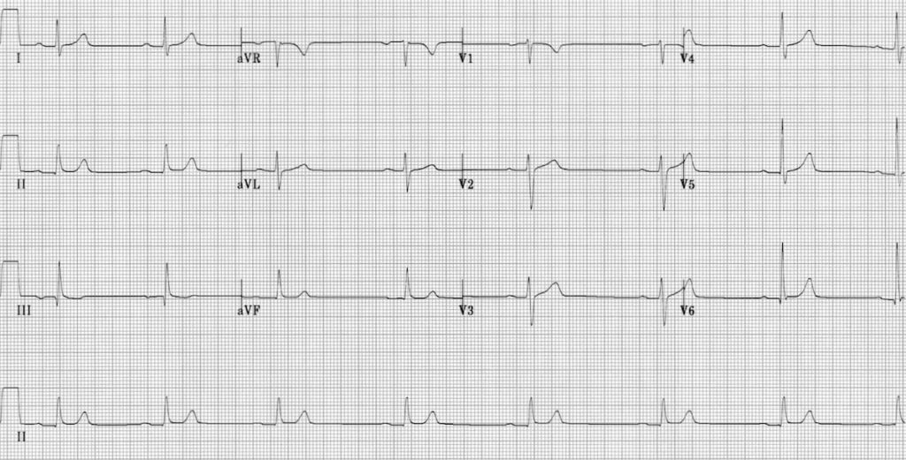
Sinus bradycardia with 1st-degree AV block

Slide 15
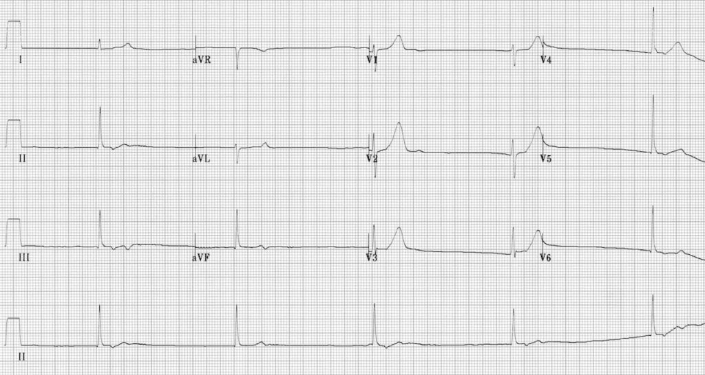
Slow junctional rhythm
Regular rhythm at 30 bpm
Narrow QRS complexes
No visible P waves

Slide 16
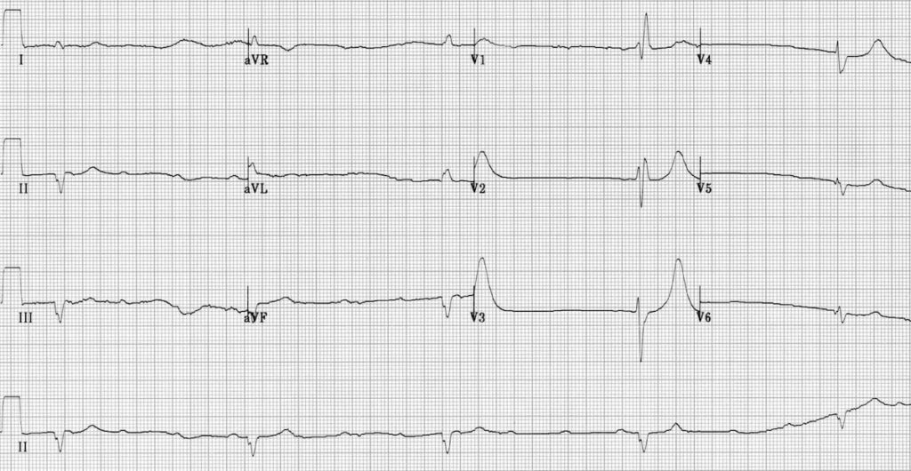
Complete heart block:
Sinus rhythm – P waves occur at a rate of around 90 bpm
3rd degree AV block – there is no relationship between the P waves and QRS complexes
Slow escape rhythm (30 bpm) with a RBBB morphology – this could be either a ventricular escape rhythm or a slow junctional rhythm with RBBB

Slide 17
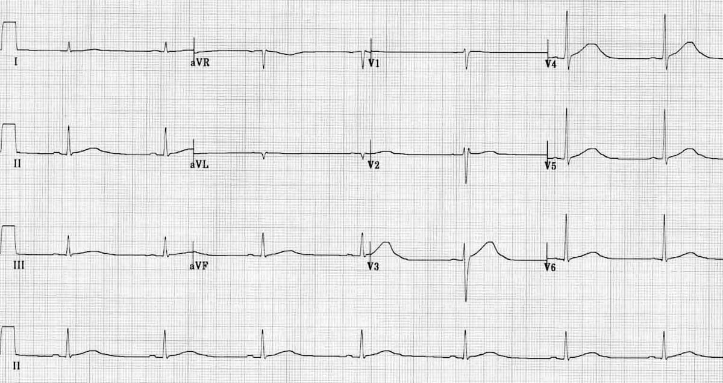
Sinus bradykardi
Väldigt långt QT interval (~600ms)

Slide 18
Behandling
Vård bör ges på en enhet som kan erbjuda lämpliga insatser, övervakning och tillsyn. Överväg Pacemaker och flytt till ECMO-enhet vid massiv förgiftning
Om befogat kan ventrikelsköljning och/eller aktivt kol ges
Atropin ( > 1.0 mg), adrenoceptorstimulerande läkemedel eller pacemaker för behandling av bradykardi och retledningsrubbningar
Intravenös användning av Ca²⁺ kan prövas
Hypotoni, akut hjärtsvikt och chock som ska behandlas med lämplig volymexpansion, injektion av glukagon (vid behov följd av en intravenös infusion av glukagon), intravenös administrering av adrenoceptorstimulerande läkemedel såsom dobutamin, isoprenalin, adrenalin, noradrenalin med tillägg av α₁-receptoragonister vid vasodilatation.
Intubation och respiratorbehandling bör ske på mycket vid indikation. Eventuellt pacemaker. Vid cirkulationsstillestånd i samband med överdosering kan återupplivningsåtgärder under flera timmar vara befogat
Bronkospasm kan vanligtvis hävas med bronkdilaterare
Övrig symtomatisk behandling.

Slide 19
Behandling
Lätt symtomatiska patienter – för patienter med mild hypotoni eller bradykardi börjar man med IV-bolus av isotonisk kristalloid respektive atropin
Dessa terapier reverserar ofta inte helt de kardiotoxiska effekterna av betablockerareförgiftning. I sådana fall lägger vi till följande behandlingar i följd baserat på patientens svar.
IV kalciumsalter (20 ml calcium)
IV glukagon
IV vasopressor (t.ex. adrenalin eller noradrenalin)
IV högdos insulin och glukos
IV lipidemulsionsterapi (ILE) för förgiftning som involverar lipofila mediciner (t.ex. propranolol, metoprolol, labetalol)
En period på 15-30 minuter är rimlig för att fastställa effektiviteten av en specifik terapi innan man fortsätter till nästa behandling.

Slide 20
Glukagon
Glukagon ökar hjärtfrekvensen och myokardkontraktiliteten och förbättrar atrioventrikulär överledning.
Dess effekter är oberoende av närvaron av betareceptorblockerande läkemedel.
Glukagon aktiverar adenylatcyklas oberoende av beta-adrenerga medel, vilket orsakar en ökning av adenosin 3'-5'-cykliskt monofosfat (cAMP)
Förhöjningar i cAMP ökar den intracellulära poolen av kalcium som är tillgänglig för frisättning under depolarisering, vilket ökar kontraktiliteten.
Användningen av glukagon för att hantera betablockerare toxicitet har dokumenterats i många fallrapporter, men inga kontrollerade prövningar som involverar människor har utförts.
En genomgång av tillgängliga kontrollerade försök i djurmodeller fann att glukagon ökade hjärtfrekvensen (HR), åtminstone övergående, men hade minimal effekt på medelartärtrycket (MAP).

Slide 21
Glukagon
Intravenös (IV) glukagon ges som en långsam bolusdos följt av en kontinuerlig infusion.
En initial bolus på 5 mg intravenöst administreras under en minut
Om det inte ger någon ökning i puls eller blodtryck efter 10 till 15 minuter, bör en andra bolus ges. Den initiala dosen är 50 mikrogram/kg. En effekt bör observeras inom en till tre minuter, med en maximal respons vid fem till sju minuter. Om det inte observeras någon effekt efter 10 minuter efter en andra dos, är det osannolikt att en infusion kommer att ge positiv effekt.
Om det ger en ökning av puls eller blodtryck, påbörjas en infusion med en hastighet av 2 till 5 mg/timme (pediatrisk dos 70 mcg/kg/timme). Målet är att upprätthålla ett medelartärtryck på 60 mmHg. Om detta inte kan uppnås, ges ytterligare terapier på ett sekventiellt sätt, med början med kalciumsalter. När det används som enda medel hos människor har glukagon associerats med behandlingsmisslyckanden.
De glukagondoser som krävs för att vända allvarlig betablockad är 50 mikrogram/kg iv som laddningsdos, följt av en kontinuerlig infusion av 1-15 mg/timme, titrerad till patientens svar.
Glukagonbehandlade patienter bör övervakas för biverkningar av illamående, kräkningar, hypokalemi och hyperglykemi.
Den höga kostnaden och begränsade tillgängligheten av glukagon kan vara begränsande för användningen

Slide 22
Högdos insulinbehandling (HDI)
Höga doser snabbverkande insulin (1–10 E/kg/timme) har i djurstudier och humanfall motverkat hjärtpåverkan i samband med förgiftning av betablockerare och calciumantagonister
Högdos insulin (euglykemiterapi) är ett viktigt tillskott till behandlingsarsenalen vid dessa förgiftningar och bör övervägas i alla fall av uttalad hjärtpåverkan.
Behandlingsråd för högdos insulin i det enskilda fallet kan fås via Giftinformationscentralen

Slide 23
Högdos insulinbehandling (HDI)
Djurmodeller har visat att högdos insulin är överlägset kalciumsalter, glukagon, epinefrin och vasopressin när det gäller överlevnad.
För närvarande finns det inga publicerade kontrollerade kliniska prövningar på människor, men en genomgång av fallrapporter och fallserier stöder användningen av högdos insulin som en initial terapi.
Insulin administration seems to allow the switch of the cell metabolism from fatty acids to carbohydrates that is required in stress conditions, especially in the myocardium and vascular smooth muscle, resulting in an improvement in cardiac contractility and restored peripheral resistances

Slide 24
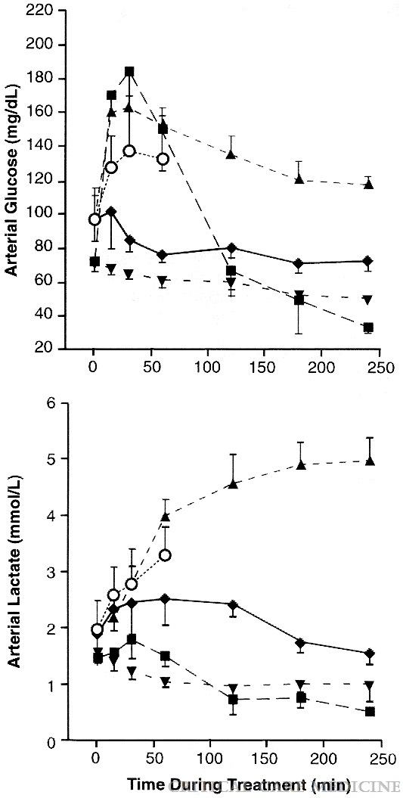

Figure 1
Beneficial myocardial metabolic effects of insulin during verapamil toxicity in the anesthetized canine
Kline, Jeffrey A.; Leonova, Elena; Raymond, Richard M.
Critical Care Medicine23(7):1251-1263, July 1995.
doi:
Arterial glucose (top) and lactate (bottom) concentrations during treatment. Epinephrine increased the lactate concentration significantly (p < .05, repeated measures) vs. all other treatments. Glucagon initially increased glucose concentration, followed by relative hypoglycemia late in treatment (p < .05, repeated measures time statement). For insulin, glucose was experimentally clamped. Open circles, control; inverted triangles, calcium chloride; triangles; epinephrine; squares, glucagon; diamonds, hyperinsulinemia-euglycemia. Mean +/- SEM values.

Slide 25
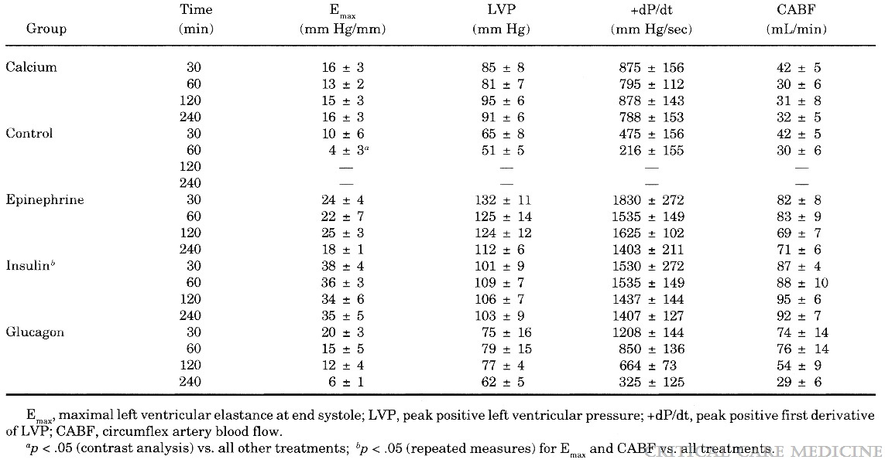
Table 4
Beneficial myocardial metabolic effects of insulin during verapamil toxicity in the anesthetized canine
Kline, Jeffrey A.; Leonova, Elena; Raymond, Richard M.
Critical Care Medicine23(7):1251-1263, July 1995.
doi:
Hemodynamic data during treatment (mean +/- SEM)

Slide 26
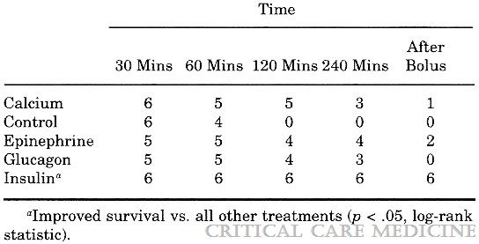
Table 6
Beneficial myocardial metabolic effects of insulin during verapamil toxicity in the anesthetized canine
Kline, Jeffrey A.; Leonova, Elena; Raymond, Richard M.
Critical Care Medicine23(7):1251-1263, July 1995.
doi:
Number of animals surviving during treatment

Slide 27
Högdos insulinbehandling (HDI)
Vid högdos insulin – euglykemiterapi använder man avsevärt högre insulindoser (1–10 E/kg/timme) än vid behandling med GIK-dropp (ca 0,05–0,075 E/kg/timme)
Selker HP, Harris WS, Rackley CE, et al. Very early administration of glucose-insulin-potassium by emergency medical service for acute coronary syndromes: biological mechanisms for benefit in the IMMEDIATE Trial. Am Heart J. 2016;178:168-75

Slide 28
Högdos insulinbehandling
Snabbverkande insulin: Bolus 1 E/kg + infusion 1 E/kg/timme intravenöst.
Utvärdera behandlingseffekt var 10–15:e minut och öka vid behov insulininfusionen till max ­10 E/kg/timme. Infusionslösningen bör vara 10 E/ml.
De inotropa insulineffekterna inträder gradvis och når maximal effekt efter 15–40 minuter.
Glukostillförsel: om P-glukos <10 mmol/l ges bolus glukos 300 mg/ml: 50 ml. Till alla startas infusion glukos 100 mg/ml via CVK. Infusionstakten titreras till B-glukos 6–10 mmol/l. Regelbunden kontroll av B-glukos, initialt var 30:e minut.
Om stora volymer krävs för att hålla adekvat blodsockernivå, byt till glukoslösning med högre koncentration.

Slide 29
Högdos insulinbehandling
Elektrolyter: Kontrollera Na, K, Ca, fosfat och Mg initialt samt 1 timme efter påbörjad insulinterapi. Na och K följs härefter varje timme
Kalium ges som separat infusion via CVK vid K <3,5 mmol/l; startdos 5–10 mmol/timme. Målvärde K 3–3,5 mmol/l.
Om dobutamin- eller adrenalin­infusion pågår trappas denna ut så snart cirkulationsstatus tillåter
Insulin har vasodilaterande effekt. Vid behov, behåll eller addera noradrenalin
Uttrappning av insulintillförsel tidigast 12–24 timmar efter tablett­intag och bara om patienten är hemodynamiskt stabil. Reducera insulindosen med 20–50 procent och utvärdera timvis

Slide 30
Högdos insulinbehandling
Glukostillförsel bör fortsättas efter avslutad insulininfusion. Hypoglyk­emi kan utvecklas >24 timmar efter insulinavslut
Regelbundna kontroller av B-glukos och P-kalium fortsätts efter insulinutsättning och efter avslutad glukosinfusion
Täta kontroller (var 30:e minut) vid behandlingsförändring eller avvikande värden. Kan glesas ut (varannan till var fjärde timme) vid stabilitet.
Kontrollerna avslutas tidigast 24–36 timmar efter avslutad insulintillförsel. Minst 6 timmar ska också ha förflutit efter avslutad glukosinfusion.

Slide 31
Differentialdiagnoser
Många läkemedel kan orsaka djup hypotoni eller bradykardi vid överdosering. Kalciumkanalblockerare, digoxin, klonidin och kolinerga medel måste beaktas vid utvärdering av bradykardi som kan orsakas av överdosering.
Kalciumkanalblockerareförgiftning - Kalciumkanalblockerare är mindre benägna än betablockerare att orsaka förändringar i mentalt status, och gör det ofta inte om inte patienten är i djup chock. Hyperglykemi förekommer oftare med kalciumkanalblockerares toxicitet, medan betablockerare är förknippade med hypoglykemi.
Digoxinförgiftning ‒ Illamående och kräkningar förekommer oftare med digoxintoxicitet än betablockerare. Digoxin kan orsaka karakteristiska förändringar på EKG, såsom fördjupningar i ST-segmentet (Salvador Dali). Det är mer sannolikt att digoxin producerar rytmer med ökad automatik, såsom atriell takykardi med atrioventrikulär blockering, prematura ventrikulära sammandragningar eller ventrikulära arytmier.
Klonidinförgiftning ‒ Klonidin producerar en konstellation av tecken som kan likna överdosering av opiater, inklusive somnolens och mios, men som åtföljs av hypotoni och bradykardi.
Kolinerg läkemedelsförgiftning ‒ Överdosering av ett kolinergt medel kan ge bradykardi men inkluderar även andra karakteristiska egenskaper (salivavsöndring, tårbildning, urinering, avföring, magbesvär och muskelexcitabilitet).

